Slide 1
文本处理_cnn

Slide 2
一、数据集
训练集是我自己手动处理的30篇真论文加上30篇假论文，由于手动处理的东西较多，所以数据集比较小，数据基本来自于论文中去除图片以及名称和引用的部分（因为以上数据一般难以判断真假），更多的是将整个的句子作为整体的输入。真假论文处理完都有1万行左右。具体数据见同文件下rt-polarity.pos和re-polarity.neg，分别是真论文和假论文集。

Slide 3
二、处理方式
我使用的是cnn训练，具体的网络结构见同文件下的text_cnn和train两个python文件。具体的执行命令就是./train.py。然后经过一定时间的训练最后看是否收敛。
评估的方式就是使用eval文件，通过使用训练出的模型判断论文真假。

Slide 4
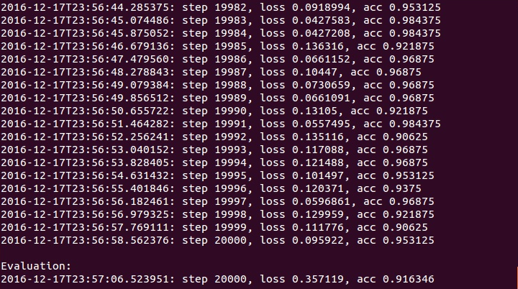
三、训练结果

Slide 5
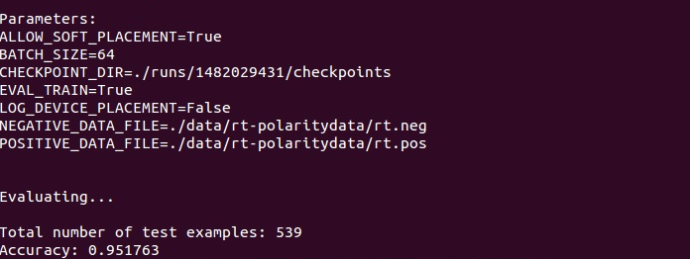
四、评估（训练集中的论文）

Slide 6
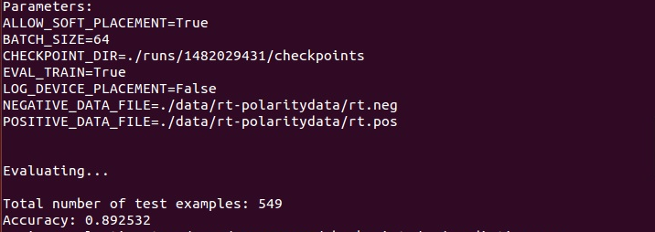
评估二（训练集外的论文）

Slide 7
五、总结
模型评估的是判断给出的句子是不是符合逻辑，判断之后可以看到基本上能够识别90%的句子，由此可以判断论文真假——如果一个论文之中句子多为真则是真论文，句子多为假则为假论文。
但是90%其实也并不是很高。其中我认为主要的限制因素有两个：一个是数据集的大小，由于手动操作实在太多，所以最后的数据集之中只有60个论文。另一个是数据样式，pdf转化问txt的精度太低，虽然通过手动改善但是还有很多地方有明显的问题。如果能改善这两点，我认为精度一定会更高。

